Slide 1
МБОУ «Большеаксинская средняя школа дрожжановского МУНИЦИПАЛЬНОГО РАЙОНА РЕСПУБЛИКИ ТАТАРСТАН» Проект «Моё здоровье»
Тема «Сколько весит здоровье ученика?»
Классный руководитель Портнова Татьяна Николаевна

Slide 2
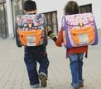
Как правильно выбрать ранец?
Сколько весит ранец?
Как тяжелый ранец влияет на осанку школьника?

Slide 3
цель проекта:
Обратить внимание на сбережение своего здоровья путем контроля тяжести за спиной.
Задачи:
Проанализировать данные в медицинской литературе по теме исследования.
Ознакомиться с нормативами СанПин.
Проанализировать и описать, как влияет тяжелый ранец на растущий организм школьника, к каким последствиям это приведет.
Доказать, что тяжелый портфель вредит здоровью.
Предложить свои способы решения проблемы.

Slide 4
Объект, предмет и база исследования: человек.
Предмет исследования: осанка школьника.
Участники исследования: учащиеся 5 класса.

Slide 5
План проекта
1) Узнать у медицинского работника школы информацию о состоянии опорно-двигательной системы, в частности об осанке, ребят нашего класса.
2) Взвесить ранцы без школьных принадлежностей у учеников нашего класса.
3) Проверить вес учебных пособий, необходимых по программе. И сравнить их с гигиеническими нормами.

Slide 6
А началось всё это так:

Slide 7
Мы выбираем ранец!

Slide 8
Гигиенические требования
1-4-х классов – 300 г;
5-6-х классов – 450 г;
7-8-х классов – 500 г;
9-11-х классов – 600 г.

Slide 9
На всё есть свои нормы!

Slide 10
Русская литература - 450 г
Математика – 500 г
Чувашская литература – 550 г
Чувашский язык – 500 г
Русский язык – 450 г
Татарская литература – 600 г
Татарский язык – 600 г
Английский язык – 700 г
Технология – 400 г
Биология – 500 г
Дневник – 300 г

Slide 11
Норма – 450 г
Математика – 500 г
Чувашская литература – 550 г
Чувашский язык – 500 г
Татарская литература – 600 г
Татарский язык – 600 г
Английский язык – 700 г
Биология – 500 г

Slide 12
Правильный Вес ранца - 10 % от веса школьника

Slide 13
№ | Фамилия ученика | Вес тела (кг) | Правильный вес ранца (кг) | Реальный вес ранца (кг) | Выводы
1 | Абдюшева З. | 34 | 3,4 | 3,5 | Не соотв-ет
2 | Бильдякова К. | 35 | 3,5 | 3,35 | норма
3 | Варзорова А. | 30 | 3 | 3,3 | Не соотв-ет
4 | Емельянова Т. | 40 | 4 | 3,5 | норма
5 | Лаврентьев С. | 35 | 3,5 | 3,8 | Не соотв-ет
6 | Ларионова В. | 25 | 2,5 | 3,1 | Не соотв-ет
7 | Исаева М. | 35 | 3,5 | 3,5 | норма
8 | Корчакова А. | 36 | 3.6 | 3,5 | норма

Slide 14
Вес ранца
№ | Ф.И.ученика | Вес ранца без школьных принадлежностей (г) | Выводы
1 | Абдюшева З. | 300 | Норма
2 | Бильдякова К. | 600 | Норма
3 | Варзорова А. | 700 | Не соотв-ет
4 | Емельянова Т. | 600 | Норма
5 | Лаврентьев С. | 800 | Не соотв-ет
6 | Ларионова В. | 500 | норма
7 | Исаева М. | 550 | норма
8 | Корчакова А. | 500 | норма

Slide 15
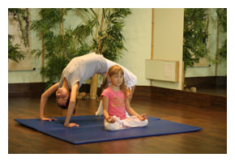
Я здоровье сберегу, сам себе я помогу!

Slide 18
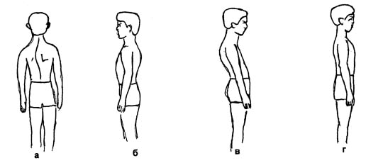

Slide 19
Над проектом работали:
Корчакова Анастасия
Абдюшева Зинаида
Исаева Мария
Емельянова Татьяна
Бильдякова Кристина
Мальцева Виктория
Паймушкин Николай
Шиляков Алексей
Никифорова Регина
Зайкина Оксана
Под руководством классного руководителя:
Портновой Татьяны Николаевны

Slide 20
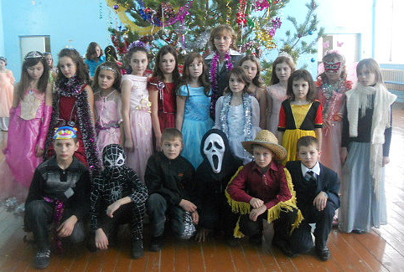
Спасибо за внимание !

